Slide 1
Constructing Intelligent Agents Using Java : Chap10
J.P.Bigus & J.Bigus
Mokdong Chung
Pukyong National University mdchung@pknu.ac.kr
Computer Security & Artificial Intelligence Lab.

Slide 2

Introduction
촉진제 직원
마켓 플레이스 관리자
구매자 및 판매자 에이전트
하드 코드 된 논리를 사용하여 규칙 기반의 순방향 추론 추론에 이르는 범위
기본, 중간, 최우수 구매자 (판매자)
이 모든 지능형 에이전트
7 장의 CIAgent 기본 클래스에서 파생되었습니다.
FacilitatorAgent
구매자와 판매자 간의 중매쟁이
모든 에이전트는 다른 에이전트와 상호 작용을하기 전에 Facilitator에 등록해야합니다.
Facilitator agent
  Act as a manager for the marketplace
  The Buyer and Seller agents
    Range from using hard-coded logic to rule-based forward chaining inferencing
    From basic, intermediate, best buyer (seller)
All of these intelligent agents
  Derived from the CIAgent base class in chapter 7
FacilitatorAgent
  matchmaker between the Buyers and Sellers
  All agents must register with the Facilitator before they can have any interactions with other agents
MarketPlace Application CS&AI Lab.

Slide 3
Introduction
판매자
FacilitatorAgent와 함께 제품이나 서비스를 판매하려는 욕구를 광고하십시오.
바이어
진행자에게 추천 판매자를 추천하도록 요청하십시오.
구매자 및 판매자 에이전트가 도입되면
FacilitatorAgent를 통해 간접적으로 의사 소통을 계속하십시오.
Sellers
  Advertise their desire to sell products or services with the FacilitatorAgent
Buyers
  Ask the Facilitator to recommend a prospective Seller
Once the Buyer and Seller agents are introduced
  Continue to communicate indirectly through the FacilitatorAgent
MarketPlace Application CS&AI Lab.

Slide 4
Introduction
when the user selects two to six agents and selects the Start option, a single FacilitatorAgent is created.
SellerAgents advertise the items they have to sell by sending messages to the Facilitator
BuyerAgents initialize their own shopping lists
the first sales negotiation takes place when one of the BuyerAgents wakes up and takes an item from its wishList.
사용자가 2 ~ 6 개의 에이전트를 선택하고 시작 옵션을 선택하면 단일 FacilitatorAgent가 작성됩니다.
SellerAgents는 메시지를 Facilitator에게 보내서 판매해야하는 항목을 광고합니다.
BuyerAgents가 자신의 쇼핑 목록을 초기화합니다.
BuyerAgents 중 하나가 깨어나서 wishList에서 항목을 가져올 때 첫 번째 판매 협상이 수행됩니다.
MarketPlace Application CS&AI Lab.

Slide 5
Introduction
It then asks the Facilitator to recommend a SellerAgent who has advertised its ability to sell that item
If more than one Seller has advertised an item, the Facilitator randomly selects one and returns the name of SellerAgent to the Buyer
This starts the communication between Buyer and Seller
All of the agents
  Running their own threads and awaken at specified intervals
그런 다음 Facilitator에게 해당 품목을 판매 할 수있는 능력을 광고 한 SellerAgent를 추천하도록 요청합니다.
둘 이상의 판매자가 품목을 광고 한 경우 Facilitator는 임의로 판매자를 선택하고 SellerAgent의 이름을 구매자에게 리턴합니다
구매자와 판매자 사이의 통신이 시작됩니다.
모든 요원들
자신의 스레드를 실행하고 지정된 간격으로 각성
MarketPlace Application CS&AI Lab.

Slide 6
Introduction
The communication between Buyers, Sellers, and the Facilitator
  uses CIAgentEvent and CIAgentEventListener interface
  the argument object that is passed with the CIAgentEvents
    new object called a BuySellMessage which is modeled after a standard KQML message packet
바이어, 셀러, 퍼실리테이터 간의 의사 소통
CIAgentEvent 및 CIAgentEventListener 인터페이스를 사용합니다.
CIAgentEvents로 전달 된 인수 객체
표준 KQML 메시지 패킷을 모델로 한 BuySellMessage라는 새로운 개체
MarketPlace Application CS&AI Lab.

Slide 7
BuySellMessages are exchanged
1. Buyer asks the Facilitator to recommend-one seller for an item, P
2. Facilitator tells the Buyer the name of the Seller
3. Buyer asks the Seller(through the facilitator) if the Seller has an item P for sale
4. Seller either make-offer to the Buyer (passing the item P, a unique ID, and an initial asking price) or will deny that he has item P for sale
1. 구매자는 Facilitator에게 아이템에 대해 하나의 판매자를 추천하도록 요청합니다. P
2. 진행자는 구매자에게 판매자 이름을 알려줍니다.
3. 구매자는 판매자에게 판매를 위해 아이템 P가있는 경우 (진행자를 통해) 판매자에게 요청합니다
4. 매도인은 매수인에게 매도 제안 (매수 항목 P, 고유 ID 및 초기 매입가)을 주거나 매수 항목 P가 있음을 부인합니다
MarketPlace Application CS&AI Lab.

Slide 8
BuySellMessages are exchanged(cont.)
5. Buyer then can either accept the offer by echoing the offer back to the Seller, or make a counter offer(with a different price) to the Seller
6. The Seller can either accept the offer, make a counter offer, or reject the offer
7. If the Seller accepts, he sends a tell message to the Buyer, and the sales transaction is complete
8. If the Seller rejects the offer, the negotiation is over
5. 그런 다음 구매자는 판매자에게 제안을 반향하여 제안을 승인하거나 판매자에게 다른 가격으로 카운터 제공을 할 수 있습니다
6. 매도인은 오퍼를 수락하거나, 카운터 오퍼를하거나, 오퍼를 거절 할 수 있습니다
7. 판매자가 승인하면 구매자에게 알림 메시지를 전송하고 판매 트랜잭션이 완료됩니다
8. 판매자가 제안을 거부하면 협상이 끝났습니다.
MarketPlace Application CS&AI Lab.

Slide 9
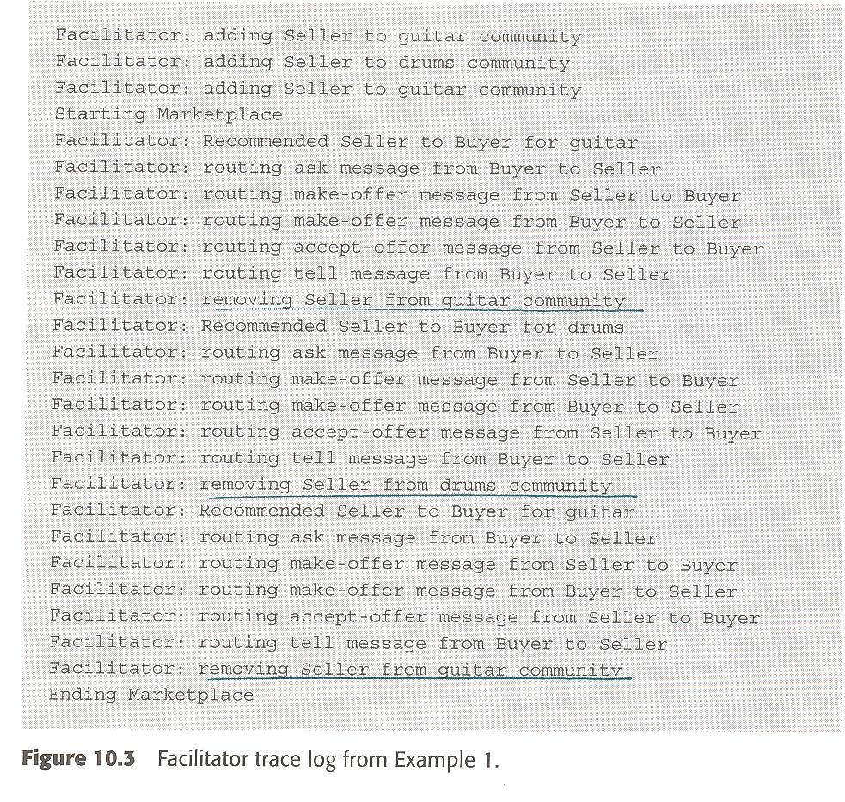

Slide 10
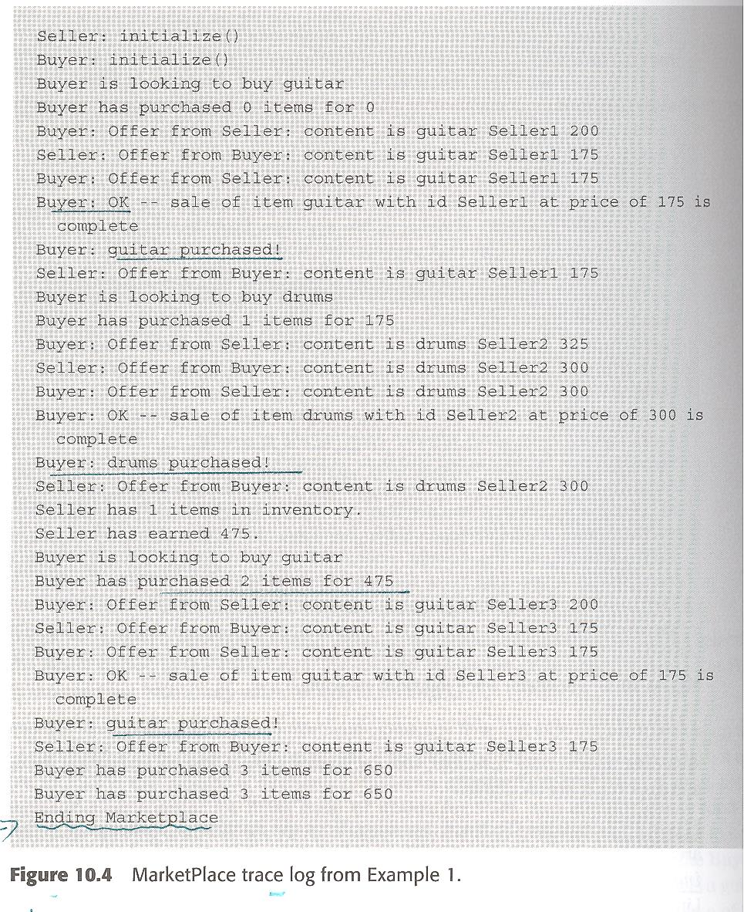

Slide 11
FacilitatorAgent
Singleton design pattern(Gamma et al. 1995)
  insures that only a single instance of FacilitatorAgent exists at one time
Model-View-Controller design
  The agents
    represent the model
  In Java
    Uses delegate model
      Modified MVC model
      (Model) vs (View+Controller)
  MarketPlaceFrame GUI
    Represents the view and controller
MarketPlace Application CS&AI Lab.

Slide 12
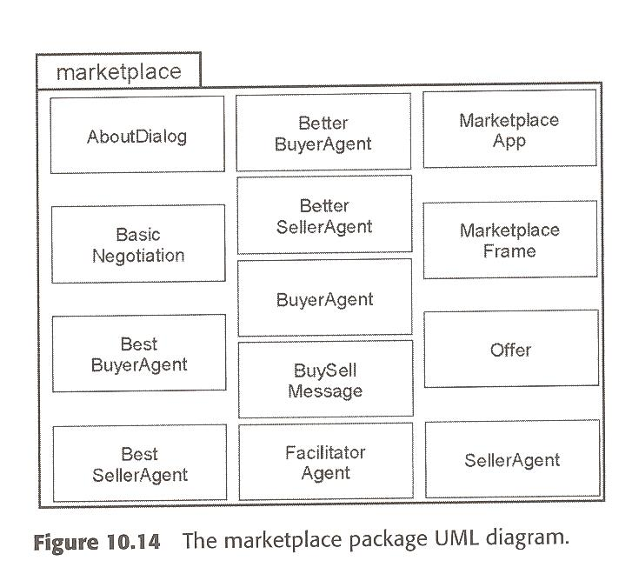
Marketplace Application
MarketPlace Application CS&AI Lab.

Slide 13
FacilitatorAgent
two hash tables
  registry for all agents
  communities or domains of interest
CIAgent startAgentProcessing() method
  Start its thread
  Sleeps 10 seconds and then wakes up to see whether anything exciting is happening
route() method
  Takes a BuySellMessage as a parameter
MarketPlace Application CS&AI Lab.

Slide 14
FacilitatorAgent
three types of performatives
  advertise
    add the sending agent from a community
  unadvertise
    remove the sending agent from a community
  recommend-one
    Determines whether there are any agents in the community of interest
MarketPlace Application CS&AI Lab.

Slide 15
BuySellMessage
BuySellMessage
  The argument object in a CIAgentEvent
  The constructor has two
    Difference : language and ontology parameters
BuySellMessage
CIAgentEvent의 인수 객체
생성자에는 두 개의
차이점 : 언어 및 온톨로지 매개 변수
MarketPlace Application CS&AI Lab.

Slide 16
BuyerAgent
Buyer Agent
  contains the base functionality for all of the Buyers
major three data members
  wishList
    a Vector of items the agent wants to buy and desired purchase prices
  inventory
    all of the items the BuyerAgent has purchased
  negotiations
    a Hashtable of negotiations in progress
구매자 에이전트
모든 구매자를위한 기본 기능을 포함합니다.
주요 3 명의 데이터 회원
위시리스트
에이전트가 사고 싶어하는 아이템의 벡터와 원하는 구매 가격
목록
BuyerAgent가 구입 한 모든 항목
협상
진행중인 협상의 해시 테이블
MarketPlace Application CS&AI Lab.

Slide 17
BuyerAgent
initialize()
  register the BuyerAgent with the global Facilitator
  initialize the wishList with instances of BasicNegotiation objects
  starts the agent's Thread running
processTimerPop()
  Provides the body of the agent’s thread
초기화 ()
BuyerAgent를 글로벌 Facilitator에 등록하십시오.
BasicNegotiation 객체의 인스턴스로 wishList를 초기화합니다.
에이전트의 스레드 실행을 시작합니다.
processTimerPop ()
에이전트 스레드의 본문을 제공합니다.
MarketPlace Application CS&AI Lab.

Slide 18
BuyerAgent
the basic BuyerAgent
  checks if the Seller's offer price is lower than the Buyer’s strikePrice, which is the desired maximum price.
  If it is, it accepts the offer by echoing the message back to the Seller.
  If the offer price is higher than the buyer is willing to pay, the BuyerAgent must make a counter offer.
    The basic agent simply lops $25 off the Seller's price
기본 BuyerAgent
판매자의 제안 가격이 구매자의 strikePrice (원하는 최대 가격)보다 낮은 지 확인합니다.
그럴 경우 메시지를 판매자에게 반향하여 제안을 승인합니다.
제안 가격이 구매자가 지불하고자하는 것보다 높으면 BuyerAgent는 카운터 오퍼를 만들어야합니다.
기본 요원은 판매자 가격에서 $ 25를 손에니다.
MarketPlace Application CS&AI Lab.

Slide 19
Three performatives:
accept-offer
  the sale is acknowledged by sending a tell message back to the seller
  the item is put in the inventory of purchases
  the negotiation is removed from the active list
  the money spent is added to the tab
  the message is sent
  the pending negotiation is null, so that the next time the BuyerAgent wakes up, it can start a new negotiation if there are still items on its wishList
제안을 받아들이다
판매자에게 전달 메시지를 보내 판매가 인정됩니다.
아이템은 구매 재고에 넣어진다.
협상이 활성 목록에서 제거됩니다.
지출 된 돈이 탭에 추가됩니다.
메시지가 전송됩니다.
보류중인 협상이 null이므로 다음에 BuyerAgent가 깨어날 때 wishList에 항목이 아직 있으면 새 협상을 시작할 수 있습니다.
MarketPlace Application CS&AI Lab.

Slide 20
Three performatives:
reject-offer
  in this design, this ends the negotiations
  But, in our design, this needs to negotiate another
  BuyerAgent try to make counter-offers to extend the negotiation
  BuyerAgent cleans up the negotiation from the active list and places it back on the wishList so that it can try again by asking the Facilitator to recommend another
  Seller for the item
거절 제안
이 디자인에서는 협상이 끝납니다.
그러나 우리의 설계에서 이것은 다른 사람과 협상 할 필요가있다.
BuyerAgent는 협상을 연장하기위한 제안을하려고합니다.
BuyerAgent는 활성 목록에서 협상을 정리하고 wishList에 다시 배치하여 진행자에게 다른 사람에게 추천하도록 요청하여 다시 시도 할 수 있습니다
상품 판매자
MarketPlace Application CS&AI Lab.

Slide 21
Three performatives:
make-offer
  the Seller makes an offer and the BuyerAgent needs to negotiate
  the sophistication of the processing logic is the primary point of differentiation
  between basic BuyerAgent, the BetterBuyerAgent, and the BestBuyerAgent
제안을
판매자가 제안을하고 BuyerAgent가 협상해야합니다.
프로세싱 로직의 정교함은 차별화의 주요 포인트입니다.
기본 BuyerAgent, BetterBuyerAgent 및 BestBuyerAgent 사이
MarketPlace Application CS&AI Lab.

Slide 22
SellerAgent
SellerAgent
모든 판매자의 기본 기능
주요 데이터 멤버
인벤토리 : 항목의 해시 테이블
협상 : 진행중인 협상의 해시 테이블
초기화 ()
SellerAgent를 글로벌 Facilitator에 등록하십시오.
BasicNegotiation 객체의 인스턴스로 인벤토리 초기화
에이전트의 스레드 실행을 시작합니다.
processTimerPop ()
에이전트 스레드의 본문을 제공합니다.
SellerAgent
  The base functionality for all Sellers
The major data members
  inventory : Hashtable of items
  negotiations : Hashtable of negotiations that are in progress
initialize()
  register the SellerAgent with the global Facilitator
  initialize the inventory with instances of BasicNegotiation objects
  starts the agent's Thread running
processTimerPop()
  Provides the body of the agent’s thread
MarketPlace Application CS&AI Lab.

Slide 23
SellerAgent
basic SellerAgent
  If the Buyer's offer price is above the desired minimum selling price,
    the offer is accepted and a message is sent back to the BuyerAgent
  If the BuyerAgent is offering less than the SellerAgent is willing to take for the item,
    the offer is rejected
기본 SellerAgent
구매자의 제안 가격이 원하는 최소 판매 가격을 초과하면,
제안이 수락되고 메시지가 BuyerAgent로 다시 전송됩니다.
BuyerAgent가 SellerAgent가 항목에 대해 기꺼이 제공하는 것보다 적은 가격을 제공하는 경우,
제안은 거절된다.
MarketPlace Application CS&AI Lab.

Slide 24
Enhanced Buyers and Sellers
public class BestBuyerAgent extends BuyerAgent implements Effector { protected BooleanRuleBase rb = new BooleanRuleBase("BestBuyer"); protected RuleVariable offerDelta; protected RuleVariable spread; protected RuleVariable firstOffer; protected Offer offer; // the current offer … public class BestSellerAgent extends SellerAgent implements Effector { protected BooleanRuleBase rb = new BooleanRuleBase("BestSeller"); protected RuleVariable offerDelta; protected RuleVariable spread; protected RuleVariable firstOffer; protected Offer offer; // the current offer ………
MarketPlace Application CS&AI Lab.

Slide 25
Enhanced Buyers and Sellers
void negotiate(Offer offer, BuySellMessage msg) { // in BuyerAgent if (offer.price < current.strikePrice) { // accept the offer -- by repeating it to the seller BuySellMessage answer = new BuySellMessage("make-offer", msg.content, msg.replyWith, msg.sender, offer.item, name); CIAgentEvent e = new CIAgentEvent(this, "processMessage", answer); notifyCIAgentEventListeners(e); // respond through Facilitator } else { // make a counter offer current.lastOffer = offer.price - 25; // BuySellMessage answer = new BuySellMessage("make-offer", offer.item + " " + offer.id + " " + current.lastOffer, offer.item, msg.sender, offer.item, name); CIAgentEvent e = new CIAgentEvent(this, "processMessage", answer); notifyCIAgentEventListeners(e); // respond through Facilitator }………
MarketPlace Application CS&AI Lab.

Slide 26
Enhanced Buyers and Sellers
void negotiate(Offer offer, BuySellMessage msg) { // in BestBuyerAgent void negotiate(Offer offer, BuySellMessage msg) { // figure out if 1st time or second time or other compute spread // let rule base figure out our response if deltaoffer is 0 then we should accept rb.reset(); // allow all rules to fire, clear vars this.offer = offer; // make visible to rule base effectors if (offer.price >= current.strikePrice) { long delta = offer.price - current.strikePrice; if (delta < 25) { spread.setValue("<25"); } else if (delta < 50) { spread.setValue("25-50"); } else if (delta >= 50) { spread.setValue(">50"); } } else { spread.setValue("0"); // meets our price, accept } if (current.prevOffer.id.equals("")) { firstOffer.setValue("yes"); } else { firstOffer.setValue("no"); } offerDelta.setValue(null); rb.forwardChain(); // inference if (offerDelta.getValue() == null) { trace(name + " rule base couldn't decide what to do.\n"); } }
MarketPlace Application CS&AI Lab.

